Slide 1
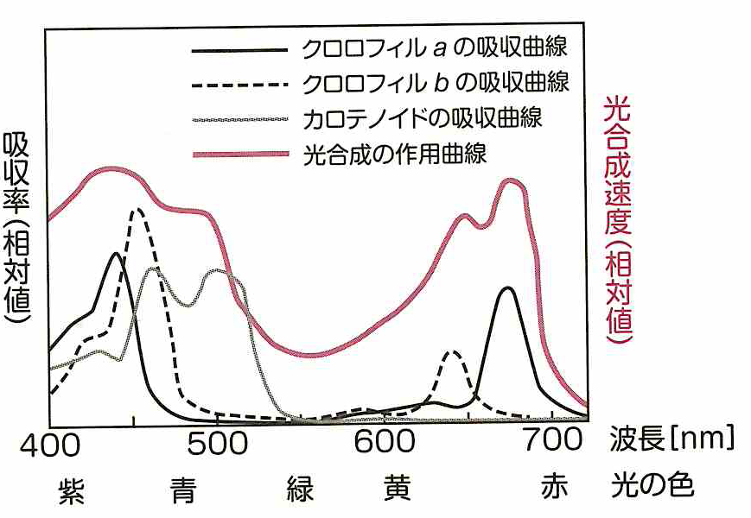
吸収曲線と作用曲線
吸収曲線；
光合成色素により光が吸収される効率（吸収率）と波長の関係を示す。
作用曲線（作用スペクトル）；
光合成速度（光合成の速度）と波長の関係を示す。
吸収率
光合成速度
( )
相対値
相対値
( )
400
500
600
700
波長［nm］
紫
青
緑
黄
赤
クロロフィルは、緑色光を効率的に吸収できず反射・透過する。
（植物が緑色に見える理由）

Slide 2
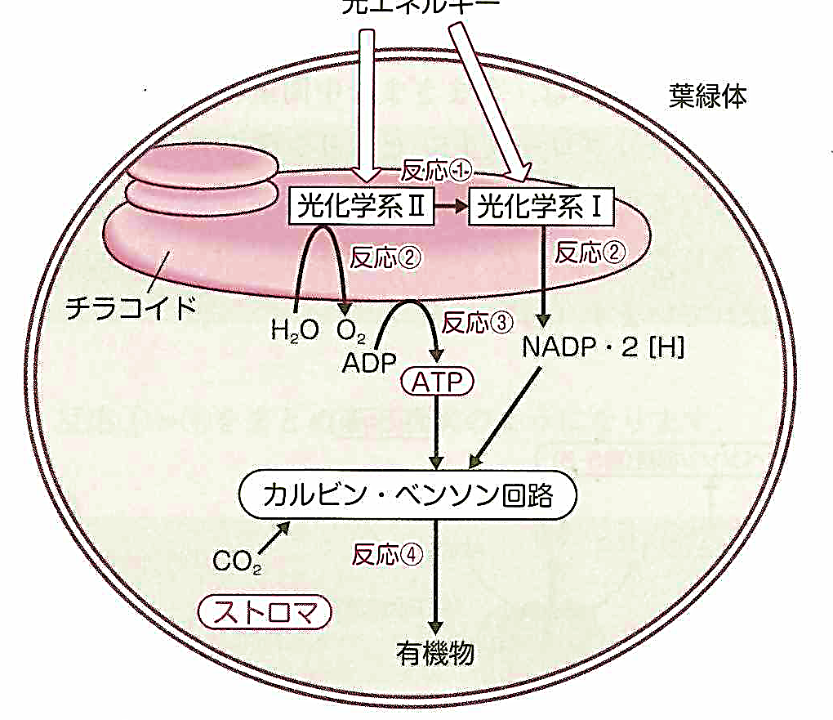
光合成の概要
反応①（チラコイド）
光化学反応; 反応中心クロロフィル
の活性化
（酸化力の獲得）
酵素反応なし
光エネルギー
反応②（チラコイド）
水の酸化（分解） → 酸素とH⁺・電子
NADPとH⁺・電子 → NADPH
（ヒル反応；O₂の発生にCO₂は不要）
葉緑体
反応➂（チラコイド）
ATP合成酵素によるATPの産生
明反応； 光エネルギーを使用し
ATPとNADPHを産生
（反応①～➂）
反応➃（ストロマ）
カルビン・ベンソン回路（CO₂の固定）
CO₂、NADP・2[H]、およびATPを
使用した有機物の合成
暗反応； ATPとNADPHを使用し
CO₂から有機物（糖）を
合成 （反応➃）

Slide 3
光の強さと光合成の関係
1
mgCO₂ / (50cm²・h)
CO₂
の吸収
時間に50
の葉で
行われる
CO₂
4
光合成
の吸収
3
排出
cm²
2
速度
1
CO₂
0
呼吸
の排出
-1
-2
1. 光が弱い場合；光合成によるCO₂吸収速度は小さく、呼吸によるCO₂排出が
大きいと、CO₂吸収速度は負の値になる。
2. 光補償点；光合成によるCO₂吸収速度と呼吸によるCO₂排出がつり合い
CO₂吸収速度が0になる光の強さ。約2500ルクス
3. 光合成速度；見かけの光合成速度（植物が体外から吸収したCO₂量）に呼吸速度
を加えたもの。（植物は、呼吸で生じたCO₂を光合成に利用する。）
4. 光飽和；光の強さを増やしても光合成速度が一定になる状態。光飽和になり
はじめの光の強さを「光飽和点」と定義する。

Slide 4
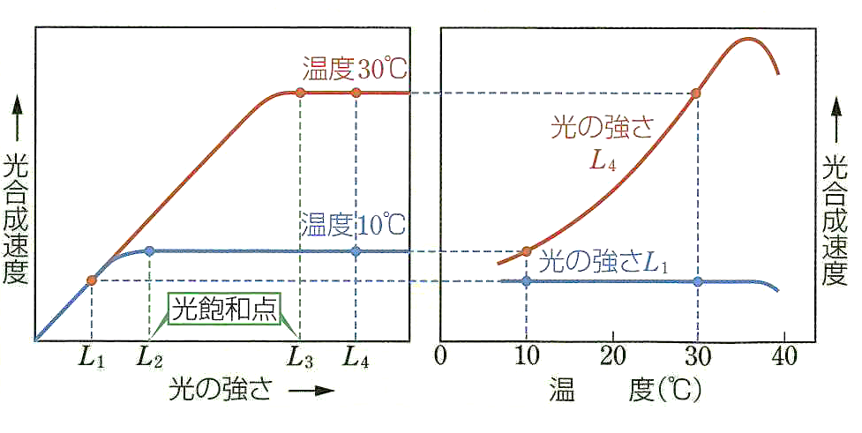
光合成量（速度）の決定因子：光の強さ・温度・CO₂濃度
A. 光―光合成曲線
B. 温度―光合成曲線
（CO₂濃度は一定）
（CO₂濃度は一定）
↑
光合成速度
最適
温度
↑
光合成速度
L₁
L₂
L₃
L₄
0
10
20
30
（℃）
（光量）
40
・光合成速度は、光飽和点より弱い光量では
光の強さに比例し増加する。
・光の強さがある強さ（光飽和点）以上では
光合成速度は一定（光飽和）の状態になる。
・光が弱い（L₁）場合は、光合成速度は温度
に依存しない。
・光が強い（L₄）場合は、 温度とともに光合成
速度が大きくなる。（但し、最適温度以上では
光合成速度は低下する。）
C. 限定要因（制限要因）
・Aのグラフにおいて、L₄の光量のとき、それ以上光を強くしても光合成速度は変化しないが
温度を10℃から30℃にあげると、光合成速度が増加する（温度が限定要因）。
・Bのグラフにおいて、L₁の光量のとき温度を10℃から30℃に上げても光合成速度は変化し
ないが、L₄の光量では10℃と30℃の両条件で光合成速度が増加する（光量が限定要因）。

Slide 5
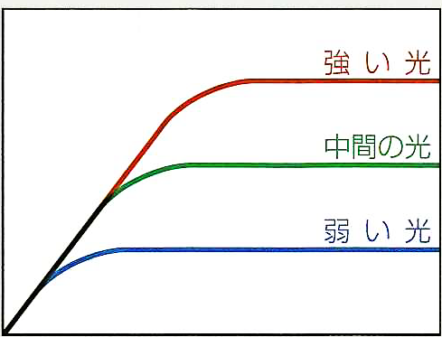
光合成量（速度）の決定因子：光の強さ・温度・CO₂濃度
（温度は一定）
↑
光合成速度
A
B
C
← CO₂濃度 →
CO₂濃度が低い場合（例； CO₂濃度 AとBの間）
CO₂濃度の増加に伴い、光合成速度が増加する（CO₂濃度が限定要因）。
CO₂濃度が高い場合（例； CO₂濃度C）
光量が弱い程、光合成速度はより遅い状態で一定になる。また、各光量の
光合成速度は、CO₂濃度に依存しない（光量が限定要因）。

Slide 6
オオカナダモの光合成速度の測定方法
A 実験材料と器具
･オオカナダモ^{＊1}（被子生物）
＊1 オオカナダモなどの水生植物の茎の切断面から出てくる気泡は、主に
明反応で生じたO₂である。このO₂発生は、光合成速度に比例するとみなす。
･KHCO3, 0.01M リン酸緩衝液（pH7.0） ･ 照度計
･気泡計測系（次スライドに詳細を示す。）
B 光合成の明反応の評価
実験1：光の強さと光合成速度（明反応）の関係
➀ 光源と植物の距離を変えて、植物にあたる光量が2400、4500、8000、13000
および 24000 ルクス（lux）になる条件を決定する。
② 各条件で、1分間あたりに発生する気泡の数（または10個の気泡の発生に要する
時間）を、3－5回測定する。測定値の平均値を求める。
③ ②の平均値と光量の関係のグラフを作成する。
実験2：光の波長と光合成速度（明反応）の関係
➀ 気泡計測系のガラス円筒に、赤、青、または緑のフィルターをかぶせる。
② 各条件で、1分間あたりに発生する気泡の数（または10個の気泡の発生に要する
時間）を、3－5回測定する。測定値の平均値を求める。

Slide 7
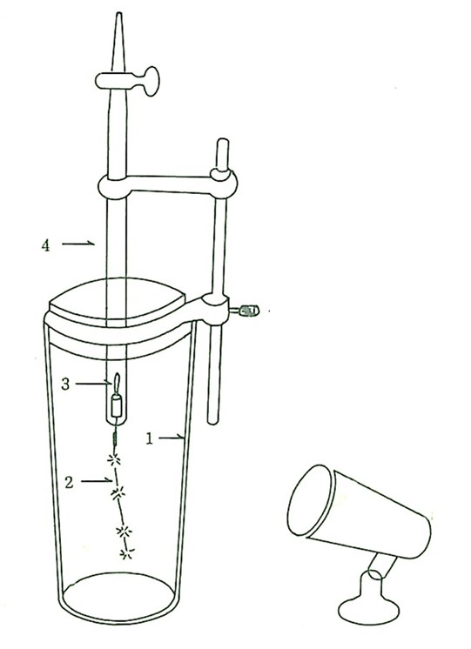
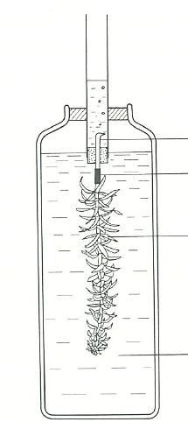
気泡計測系の概要
A
B
気ほう捕集管に
緩衝液を満たすには
コックを開き、上部から
緩衝液を吸い上げる。
5
1. ガラス円筒
2. 植物材料
3. ノズル
ノズル
4. 気ほう捕集管
ゴム管
5. コック
オオカナダモ
KHCO3,
0.01M
リン酸緩衝液
（pH7.0）
ランプ

Slide 8
光合成；反応①（光化学反応；光化学系I & II）
電子の受容体
（フェオフィチンなど）
1 アンテナ複合体の補助色素が
光エネルギーを吸収する。
光
2 補助色素が吸収した光エネ
ルギーは、反応中心
クロロフィルに集められる。
⇒ 反応中心クロロフィルの活性化
1
3
アンテナ
（集光性）
複合体
2
3 活性化型の反応中心クロロ
フィルは、電子（e⁻）をその受容体
（フェオフィチンなど）に渡す。
反応中心
e⁻を失ったクロロフィルaは
ラジカルカチオン（酸化剤）となり
1分子の水（H₂O）を2個のH⁺
2個のe⁻、および1/2O₂に酸化（分解）
する。
補助色素
クロロフィルa
クロロフィルb
クロロフィルc
カロテノイド
フィコビリン など
反応中心
クロロフィル
1対の
クロロフィルa
H⁺：チラコイド内に蓄積する。
O₂：細胞外へ放出される。
光合成で放出されるO₂は
H₂Oに由来する。

Slide 9
光合成；反応①（光化学系I & II）
A 反応①－1
B 反応①－2
クロロフィルa
光
励起状態
（活性化）
電子
光エネルギー
の吸収
（e⁻）
光エネルギー
蛍光
補助色素
エネルギー移動
基底状態
（物質が安定した状態）
光誘起電子移動
活性化型
反応中心
クロロフィル
エネルギー
を吸収し
励起される
（活性化する）。
光により励起された分子が、電子を放出
または吸収しやすくなること。
例） クロロフィルa
･光により励起されると電子を放出する(赤矢印)。
･この放出は、基底状態への失活よりも速い。

Slide 10
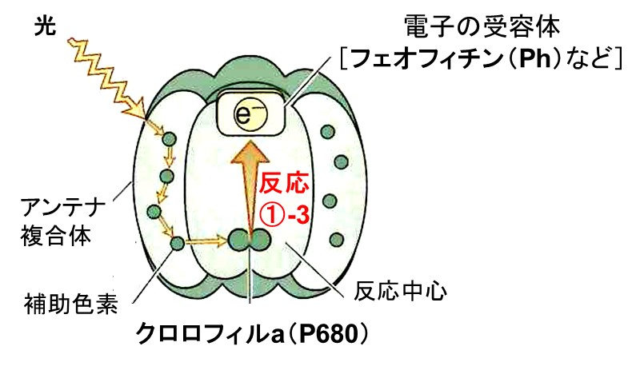
光合成；反応①－3: 光誘起電子移動
クロロフィルa（P680）とフェオフィチン（Ph）の間の光誘起電子移動
光
電子
P680－Ph
P680＊－Ph
P680＊－Ph
P680＋ － Ph－
●
●
P680の励起
電荷分離状態
（ラジカルイオンの生成）
ラジカルイオン（電荷をもち、かつ対を形成していない電子を1つもつ化学種）
ラジカルカチオン； 正電荷をもつラジカルイオン 例）P680＋
●
電子不足の化学種であるので、他の分子から電子を奪い取る酸化剤として機能する。
ラジカルアニオン； 負電荷をもつラジカルイオン 例） Ph－
●
電子過剰の化学種であるので、他の分子に電子を押しつける還元剤として機能する。

Slide 11
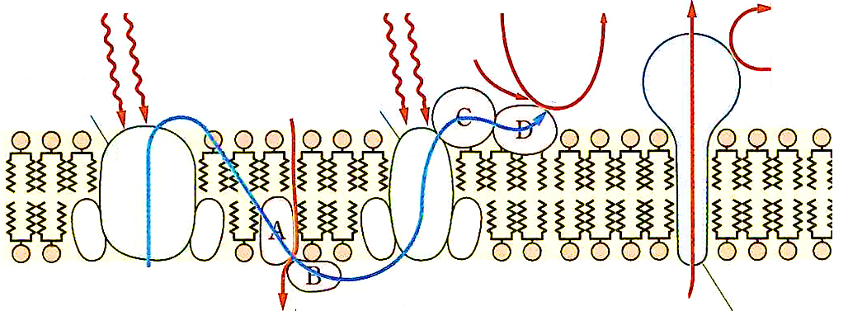
光合成；反応➁（光化学系I＆II）
12NADP⁺
12NADPH
+ 12H⁺
H⁺
ATP
光
光
24H⁺
➁
ADP
光化学系II
光化学系I
ストロマ側
チラコイド
膜
24e⁻
チラコイド
内腔側
H⁺
ATP
合成酵素
➀
24H
24H⁺
H⁺の蓄積
6O₂
12H₂O
➀ 電荷分離状態のクロロフィルaが、1分子の水（H₂O）を2分子のH⁺、2分子の
e⁻ 、1/2O₂に酸化（分解）する（光化学系II）。
上図の青色矢印のe⁻ の流れが生じる。
12H₂O
24H^{+＊1}
+ 24e⁻
+ 6O₂
＊1： チラコイ内腔に蓄積
➁ H⁺と水の分解で生じたe⁻が、NADP⁺をNADPHに還元する。

Slide 12
光合成；反応➂
12NADP⁺
12NADPH
+ 12H⁺
H⁺
ATP
光
光
24H⁺
ADP
光化学系II
光化学系I
➁
ストロマ側
チラコイド
膜
24e⁻
➀
チラコイド
内腔側
H⁺
ATP
合成酵素
24H
24H⁺
H⁺の蓄積
6O₂
12H₂O
➀ 1分子のH₂Oの分解により2分子のH⁺がチラコイド内腔に蓄積し、1分子のe⁻が
光学系IIから光学系Iに移動する時に2分子のH⁺がストロマ側からチラコイド内腔
に移入する。⇒ 電気化学ポテンシャルが、ストロマとチラコイド内腔の間に発生する。
➁ 電気化学ポテンシャルを利用して、ATP合成酵素がATPを合成する。
この過程は、光リン酸化と呼ばれる。

Slide 13
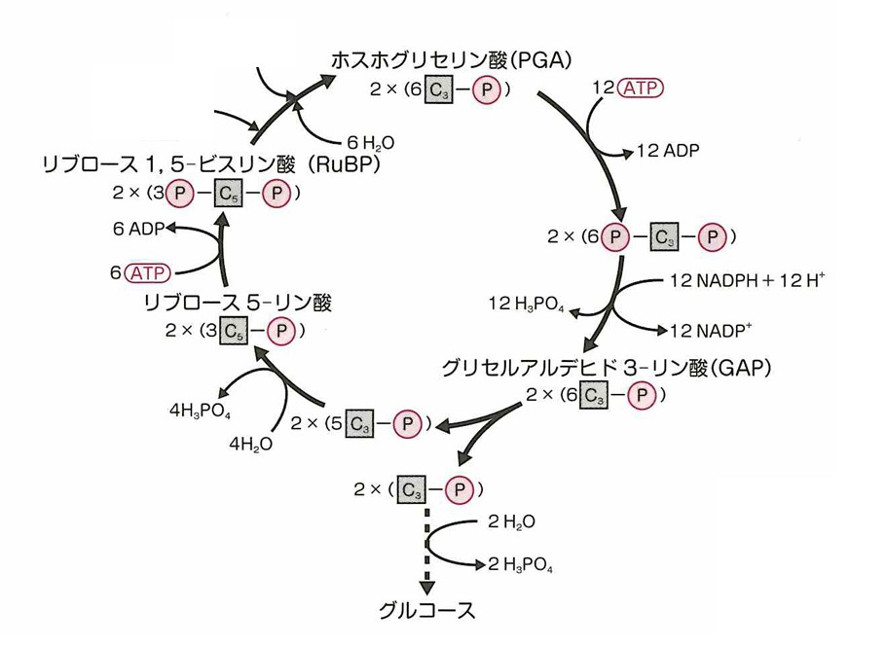
光合成；反応➃：カルビン・ベンソン回路
➀ 炭素固定； ルビスコの触媒により、C₅化合物のRuBPにCO₂（C1化合物）が加わる。
その結果、生成したC₆化合物が2分してPGA（C₃化合物）になる。
➀
6CO₂
ルビスコ
（酵素）
C₃
ATP（反応➂に由来）
➁ ATPのリン酸基により
PGAがリン酸化される。
➁
C₅
C₃
NADPH, H⁺（反応➁に由来）
➂
C₅
➂ NADPHにより、C₃化合物が
還元され、糖の1種のGAPができる。
C₃
C₃
➃
C₃
C₃; C₃化合物
（3個の炭素を骨格とする有機化合物）
➃ GAPの一部が回路から離れ
いくつかの中間産物を経て
C₆化合物のグルコースになる。
C₅; C₅化合物
（5個の炭素を骨格とする有機化合物）
グルコース
C₆化合物;
（6個の炭素を骨格とする有機化合物）
C₆H₁₂O₆
P; リン酸基

Slide 14
光合成の各反応のまとめ
明反応（チラコイドでの反応）
12H₂O
+ 12NADP⁺
+ 18（ADP + H₃PO₄）
光エネルギー
12NADPH
+ 12H⁺
+ 6O₂
+ 18（ATP + H₂O）
暗反応（ストロマでの反応）
6CO₂
+ 12NADPH
+ 12H⁺
+ 18ATP + 12H₂O
C₆H₁₂O₆
+ 12NADP⁺
+ 18ADP
+ 18H₃PO₄
全体の反応 (質量関係)
光エネルギー
6CO₂
+ 12H₂O
C₆H₁₂O₆
+ 6H₂O
+ 6O₂
264g
(6 x 44g)
216g
(12 x 18g)
180g
108g
(6 x 18g)
192g
(6 x 32g)
・ C₆H₁₂O₆ の「C（炭素）」は、CO₂に由来する。
・ O₂ の「O（酸素）」は、H₂Oに由来する。

